Slide 1
FYN Virtual Learning Series
Série d’apprentissage virtuel RJFF
Kimberley Macies, Executive Director, NMC/ Directrice exécutive, CNG

Slide 2
MANDAT DE LA CNG
RASSEMBLER, MOBILISER et COLLABORER
La Communauté nationale des gestionnaires (CNG) est un réseau horizontal clé, dont la mission est de faire entendre la voix des 40,000+ gestionnaires qui s’efforce de :
RASSEMBLER les gestionnaires avec leurs pairs et les cadres supérieurs et avec les ressources et les outils leur permettant de mieux atteindre leurs objectifs ;
MOBILISER notre réseau et nos partenaires ; et
COLLABORER avec les organismes centraux et d’autres partenaires afin d’appuyer les priorités à l’échelle de la fonction publique.
RASSEMBLER - MOBILISER - COLLABORER

Slide 3
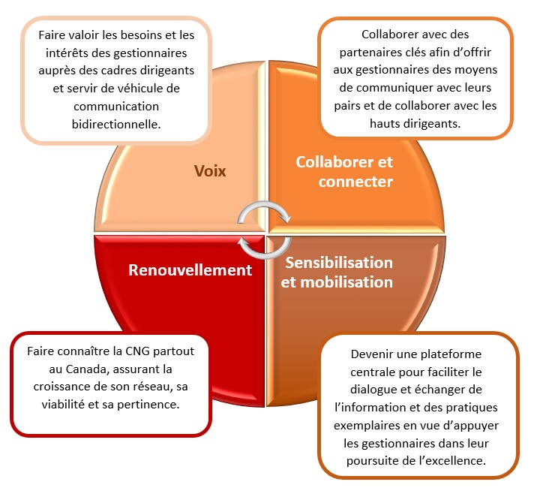
OBJECTIFS STRATÉGIQUES
RASSEMBLER - MOBILISER - COLLABORER
Notes:
Voice: We are the voice of managers, we need to hear from them to know how we can become more agile, inclusive & equipped.
Collaborate: How PCO had kiosks at all the managers exchanges as well as the lightning talks, participation during the armchair discussions
Outreach & Engagement: We are promoting Boeyond2020 on all our platforms and involved with Innovation Fairs, project up North

Slide 4
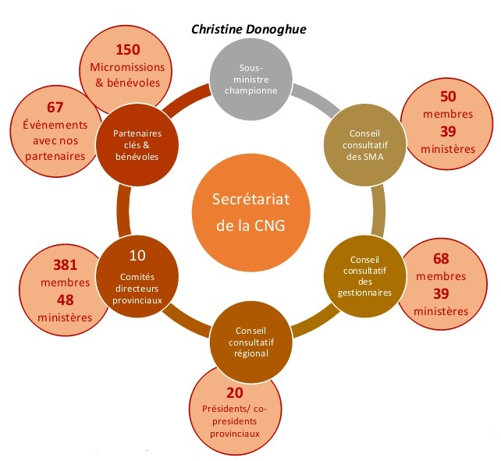
RÉSEAU DE LA CNG
L’accroissement de la portée du réseau de la CNG à l’échelle des ministères, des organismes et des régions permet à un plus grand nombre de gestionnaires de mieux connecter, échanger et collaborer avec les fonctionnaires à tous les niveaux pour atteindre leurs objectifs et réaliser les priorités pangouvernementales.
Saviez-vous ?
Les membres des comités directeurs et des conseils consultatifs provinciaux ont passé 3 500 heures sur le coin de leur bureau, à discuter avec le réseau de la CNG de questions importantes pour la communauté des gestionnaires.
RASSEMBLER - MOBILISER - COLLABORER
Notes:
# of meetings for steering committees = hours
# of members
# of departments
# of volunteers, hours
# of meetings (in hours)

Slide 5
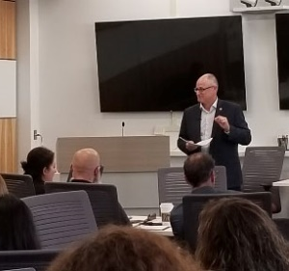
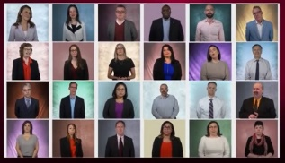
LA VOIX
Présenter les observations, les besoins et les intérêts des gestionnaires aux hauts fonctionnaires et aux principaux intervenants afin de les sensibiliser aux obstacles à la réussite et de permettre aux gestionnaires de se faire entendre partout au Canada.
La CNG a représenté les gestionnaires auprès
de plus de 1 000 hauts dirigeants.
Vidéo de la CNG: Les gestionnaires de la fonction publique fédérale du Canada : les mobilisateurs, influenceurs et innovateurs
La CNG est un moyen fiable de mobiliser les gestionnaires; le réseau a été consulté 32 fois pour définir les priorités du gouvernement du Canada.
Saviez-vous?
La CNG a réuni des gestionnaires de toutes les régions du Canada afin d’enregistrer une vidéo présentant un aperçu de leur réalité quotidienne. Elle a été présentée aux sous-ministres à la réunion du Comité consultatif sur la gestion de la fonction publique (CCGFP), le 21 juin 2019.
La CNG a travaillé avec la CFP pour permettre à Patrick Borbey, président de la CFP, d’écouter directement 114 gestionnaires, partout
au pays.
Notes:
Mind-mapping = 6 senior leaders, events, 1 sl per event.
NMC – a trusted medium to engage managers.

Slide 6
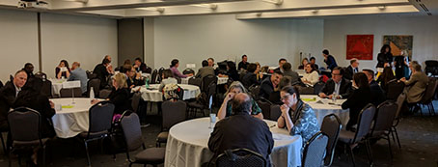
COLLABORER ET CONNECTER
La collaboration avec les principaux intervenants permet à la CNG de fournir des occasions aux gestionnaires de tous les ministères et régions du Canada de connecter avec leurs pairs et les hauts dirigeants, de renforcer leur réseau et d'acquérir des ressources et des outils.
Merci à nos principaux partenaires et ambassadeurs qui nous permettent de progresser et de soutenir davantage les gestionnaires!
Secrétariat du renouvellement de la fonction publique, BCP
Bureau du dirigeant principal des ressources humaines
Commission de la fonction publique du Canada
Conseils fédéraux régionaux
École de la fonction publique du Canada
Réseau des jeunes fonctionnaires fédéraux
Bureau d'accessibilité de la fonction publique
Réseaux des hauts dirigeants
Réseautage
Limite l’isolation
Face à face
Connexions interministérielles
Discussions
engagées
29 hauts dirigeants et 10 gestionnaires de chaque region au Canada ont participé au Forum des SMA le 25 avril 2019 pour discuter au sujet de stimuler le leadership pour l'avenir.
Saviez-vous ?
140 hauts dirigeants ont participé aux événements de la CNG en 2019.
RASSEMBLER - MOBILISER - COLLABORER
Notes:
Provided # of opportunities for managers to network
We need our partners to achieve more & be effective

Slide 7
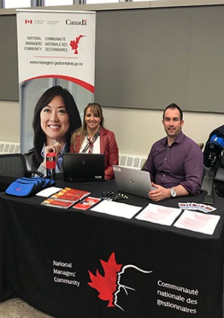
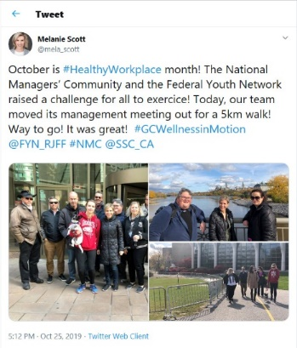
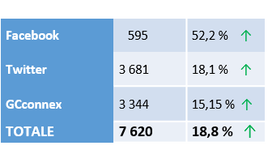
SENSIBILISATION ET MOBILISATION
En mobilisant les gestionnaires dans le cadre d’interactions proactives et ciblées, la CNG agit comme lieu central pour faciliter le dialogue et la mise en commun de renseignements et de pratiques exemplaires sur les enjeux clés et à venir. La CNG met à l’essai différentes méthodes visant à atteindre de nouveaux gestionnaires et à accroître la portée de son réseau.
32
Kiosques
La CNG a relancé son site Web en juillet. Allez voir!
www.managers-gestionnaires.gc.ca
Octobre est le Mois de la santé au travail! En 2019, la CNG et le Réseau des jeunes fonctionnaires fédéraux ont lancé le défi #MieuxÊtreEnAction, pour encourager les fonctionnaires de tout le pays à faire de l’exercice.
Médias sociaux - abonnés
Félicitations!
Top trois ministères :
1 – IRCC = 8 606 minutes
2 – CISR = 4 942 minutes
3 – SPC = 4 097 minutes
Gagnant individuel :
David Meloshko d’IRCC (Alberta) avec 4 310 minutes
RASSEMBLER - MOBILISER - COLLABORER
Notes:
Reaching out to managers
Review workplan & social media posts
How many new steering committee members were recruited this year? New co-chairs?
International learning opportunities - Apolitical

Slide 8
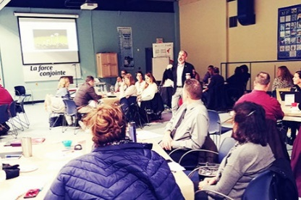
Le programme Journée d’apprentissage pour les gestionnaires (JAG) a été élaboré à partir de consultations avec le réseau étendu de la CNG, à l’échelle du Canada; on nous a dit qu’il était important de consacrer une journée aux gestionnaires afin de leur permettre de tisser des liens pour renforcer leur cercle et de trouver des outils pour s’appuyer eux-mêmes et appuyer leurs équipes.
OBJECTIFS
Donner aux gestionnaires et aux aspirants gestionnaires l’occasion d’apprendre collectivement et d’ainsi renforcer leurs réseaux et leur communauté.
Examiner les pratiques de gestion et de leadership qui favorisent la résilience, la croissance personnelle, l’inclusion, la sécurité du milieu de travail et l’excellence de la fonction publique.
Comprendre les préjugés inconscients et la façon dont ils peuvent façonner les tendances et la prise de décisions.
Explorer les moyens de renforcer la résilience des équipes au travail et les stratégies visant à l'améliorer
680 participants à 12 JAG
27 ministères ont participés
Un GROS merci à l’ARC, au MDN, à l’ÉFPC et aux CFR pour leur collaboration et leur soutien pendant le JAG cette année!
Robert Armstrong a présenté un exposé sur les équipes résilientes, dans le cadre de la JAG, à Halifax, le 13 novembre 2019.
RASSEMBLER - MOBILISER - COLLABORER
Notes:
Developped in consultation with networks, thanks the collaborators, CRA, DND, School
Quotes from evaluations
Courtyard Café topics

Slide 9
ÉVÉNEMENTS DE LA CNG
En 2019, la CNG a connecté avec et outillé 3 000 gestionnaires dans le cadre de 88 événements de la CNG, dans toutes les régions du Canada!
RASSEMBLER - MOBILISER - COLLABORER

Slide 10
LA CNG AGIRA SUR COMMENT ETRE…
Rapport
Inclusive
Pour développer des idées et prendre des décisions
Élargir les partenariats et éliminer les obstacles à la collaboration.
I-2
Créer conjointement en apportant différents points de vue dans les discussions.
I-3
RASSEMBLER - MOBILISER - COLLABORER

Slide 11
En maintenant le contact avec la CNG, les gestionnaires ont veillé à ce que leur voix soit entendue et à ce qu’ils soient au courant des événements et des possibilités qui contribueront au développement d’une fonction publique plus agile, mieux outillée et plus inclusive.

